Slide 1
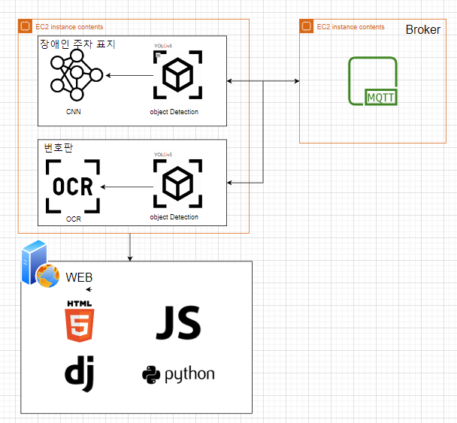

AI-IOT 파이프라인 구축

Slide 2
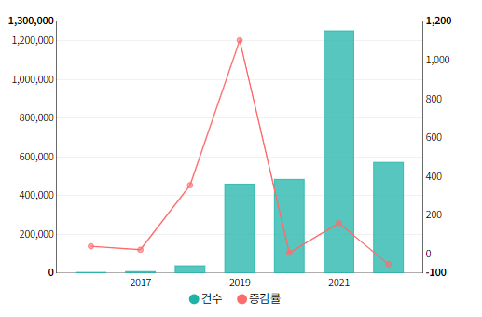

프로젝트 배경
출처: 국민권익위원회_한눈에 보는 민원 빅데이터
‘장애인 전용구역’ 키워드에 대한 민원 워드 클라우드 분석
‘장애인 전용구역’ 키워드에 대한 민원 건 수 현황
Notes:
왼쪽 그림은 장애인 전용구역 키워드

Slide 3
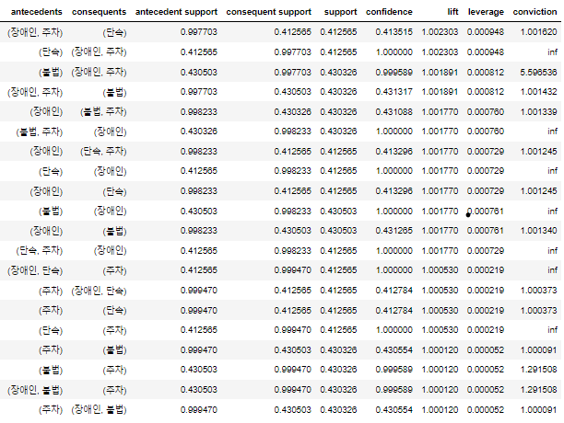
프로젝트 배경
‘장애인 주차구역’에 대한 뉴스기사 11,318건에 대한 연관분석

Slide 4
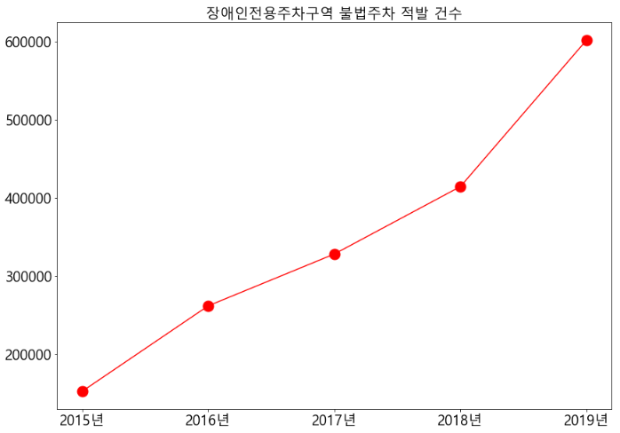
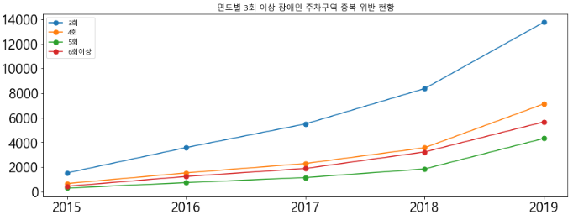
프로젝트 배경
적발 건수 증가추세
출처: 보건복지부
장애인 주차 구역의 불법 주차 적발 건수 및 중복 위반 증가

Slide 5
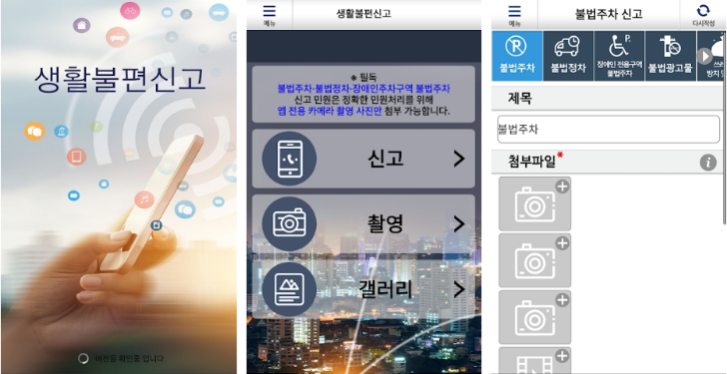
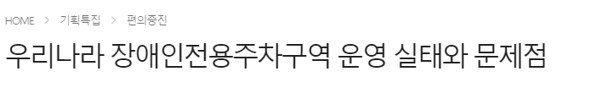
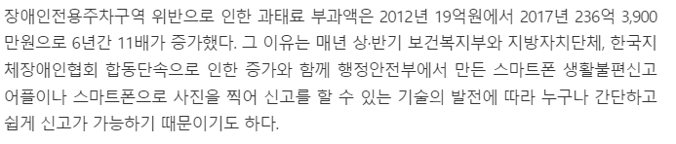
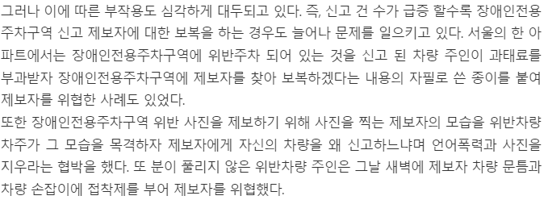
기대효과
불법 주정차 관한 신고 앱 안전신문고
신고 제보자에 대한 보복 증가
보복성 신고와 행정력 낭비 문제 해결
불법 주정차 사전 차단이 가능해 장애인 전용주차구역 자리를 확보 가능
Notes:
대다수 불법 주정차 관련 신고는 안전신문고 앱에서 사진을 찍어 앱에 올리는 방식이지만, 이로 인한 신고 제보자에 대한 보복이 늘어나 문제를 일으키고 있다.
저희가 개발한 단속 장비를 적용한다면 미리 불법 주정차를 사전에 차단이 가능해 장애인 전용주차구역 자리를 확보할 수 있다.

Slide 6
선행 연구 분석
장애인전용주차구역제도에 대한 정책순응 요인-양숙미,전동일(2012)
연구 목적 : 장애인전용주차구역제도에 대한 정책대상 집단, 즉 시민들의 정책순응정도에 영향을 미치는 요인을 살펴보아 장애인전용주차구역의 적법한 이용행위를 제고할 수 있는 방안을 제시
해당 연구에서는 종속 변수를 정책 순응으로 두고 분석을 진행했다. 그 결과, 정책 순응은 연령, 불법주차단속실행도, 장차법시행 인지 여부와 관련 있는 것으로 결론이 도출되었으며, 본 연구자는 불법주차 단속 실행도, 장차법시행 인지 여부는 각각 공무원 인력, 예산과 관련성이 있다고 판단하였다.
본 연구자는 정책 순응이라는 종속변수를 장애인 불법주차 건수, 즉 정책 불응과 반대되는 의미로 파악하고 정책 순응과 관련성이 있는 독립 변수들은 장애인 불법주차 건수 와도 관련성이 있을 것이라고 판단하였다.
따라서, 본 연구자는 장애인 불법주차 건수는 연령, 공무원 인력, 예산과 관련성이 있을 것이라고 파악하였다.

Slide 7
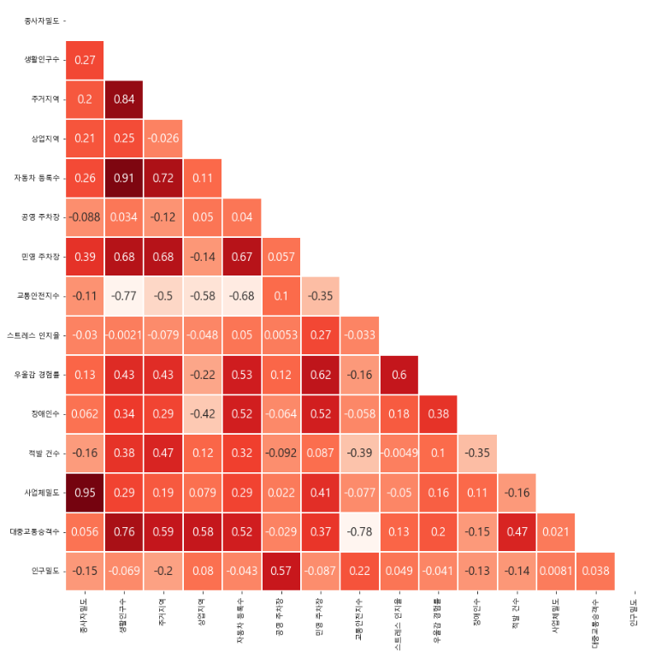
상관 관계 분석
수집한 데이터들 중에서 장애인 불법 주차 적발 건수와 각 변수간 상관성을 확인하기 위해 상관분석을 실시
장애인 불법 주차 적발 건수와 상관성을 보이는 요인은 생활인구 수(0.38), 주거지역(0.47), 교통안전지수(-0.39), 대중교통 이용자 수(0.47)
활용 데이터
종사자 밀도
생활인구 수
주거 지역
상업지역
자동차 등록수
공영 주차장
민영 주차장
교통안전지수
스트레스 인지율
우울감 경험률
장애인수
장애인 주차 구역 불법주차 건수
사업체 밀도
대중교통 이용수
인구 밀도

Slide 8
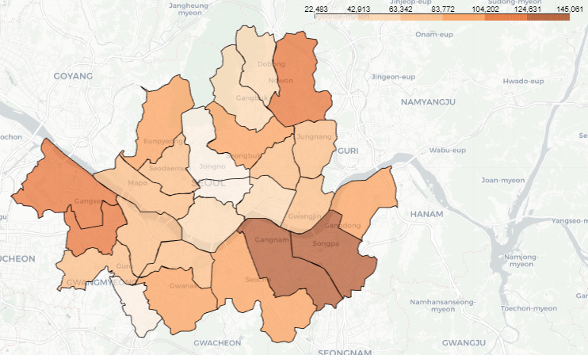
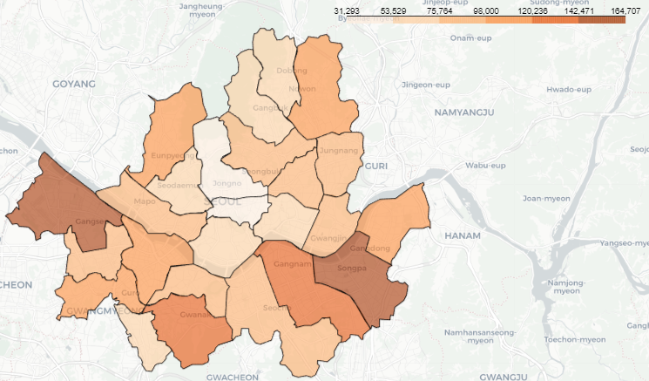
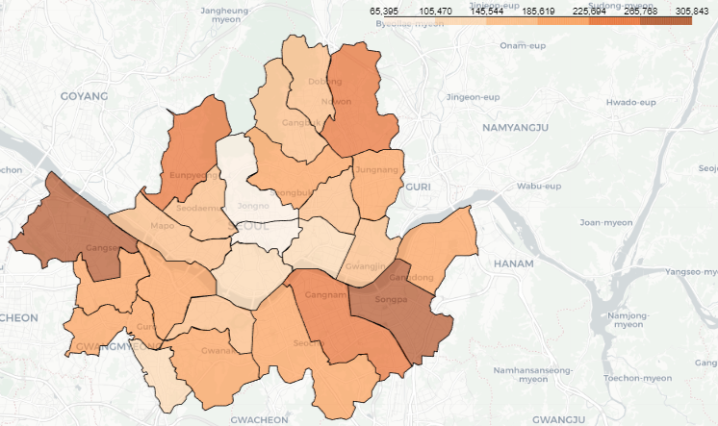
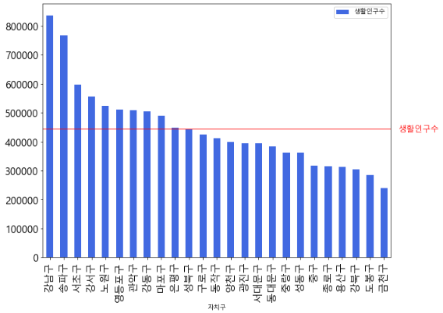
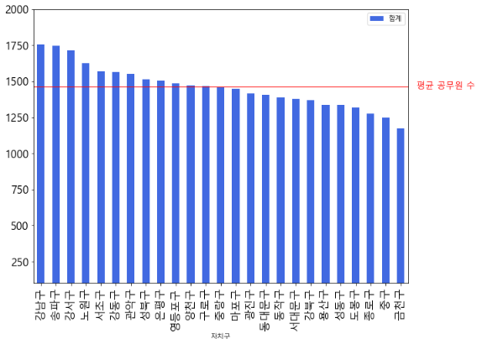
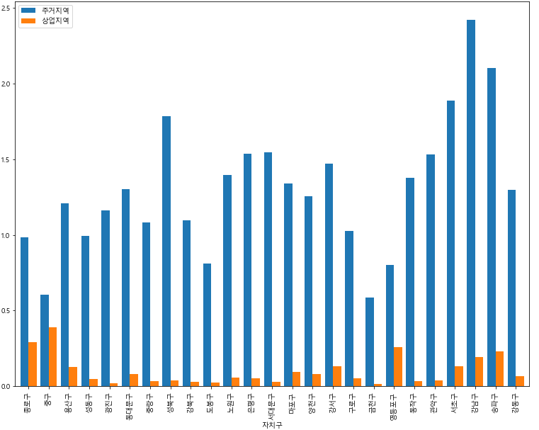
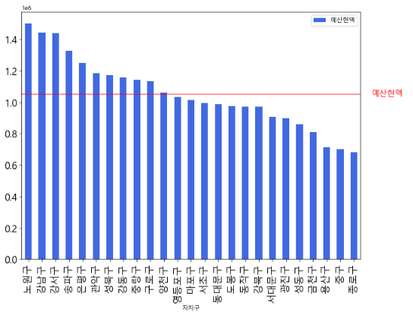
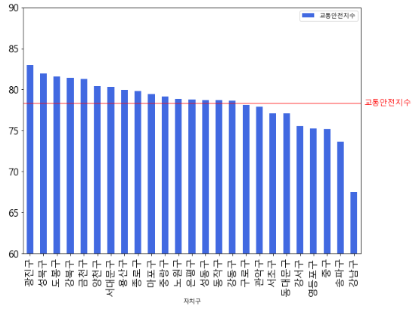
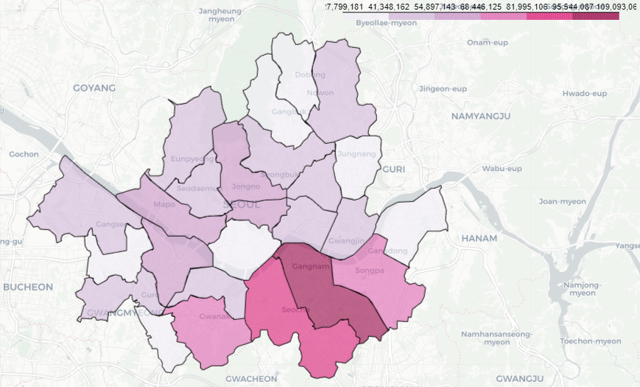
가설 설정
가설 설정
1. 장애인 주차구역 불법주차는 특정 연령대에서 많이 발생한다.
4. 장애인 주차구역 불법주차는 생활인구 수가 많은 곳에서 발생한다.
자치구별 평균 생활인구 수 45만명
<20~30대>
<30~50대>
<50대 이상>
<자치구별 생활인구 수>
2. 장애인 주차구역 불법주차는 자치구별 공무원 수와 관련 있다.
5. 장애인 주차구역 불법주차는 주거지역에서 많이 발생한다.
자치구별 평균 공무원 수 1460명
<자치구별 상업, 주거지역>
<자치구별 공무원 수>
3. 장애인 주차구역 불법주차는 자치구별 예산현액과 관련이 있다.
6. 장애인 주차구역 불법주차 건수는 교통안전지수, 대중교통 이용자 수와 관련이 있다.
<자치구별 예산 현액>
<자치구별 교통안전지수>
<자치구별 대중교통 이용자 수>

Slide 9
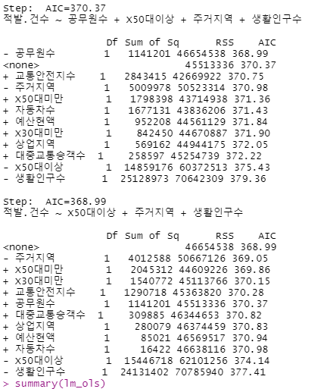
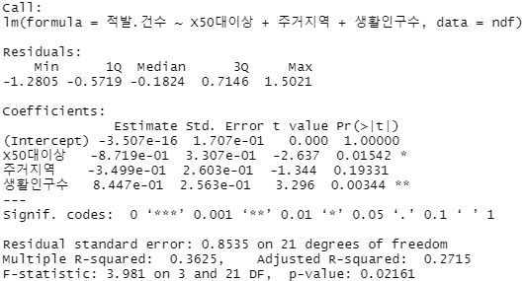
회귀 분석
OLS회귀 분석
변수 선택 과정(단계적 선택법 적용)
OLS 회귀 분석 결과(단계적 선택법 후)
참고로, 선행 연구 분석에서 언급한 논문에서는 연령이 높은 사람이 정책에 잘 순응한다는 결론이 도출되었다.
회귀 분석 결과에서는 ‘50대 이상’과 ‘장애인 불법 주차 건수’는 음의 상관 관계가 있다는 것으로 결론이 나와 선행 연구 분석에서의 결론과 회귀 분석에서의 결과가 어느 정도 일치 한다는 결과가 나왔다.

Slide 10
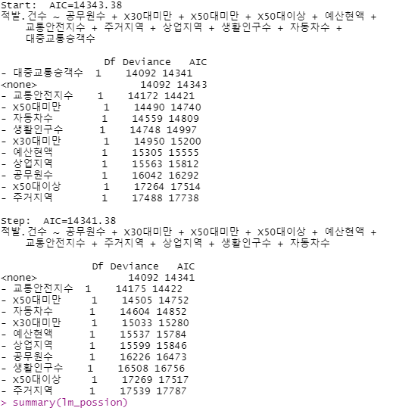
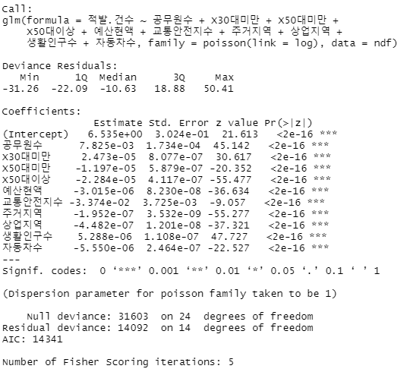
회귀 분석
포아송 회귀 분석
변수 선택 과정(단계적 선택법 적용)
포아송 회귀 분석 결과(단계적 선택법 후)
종속변수가 포아송 분포를 따르며, 가산자료이기 때문에 포아송 회귀 분석을 진행해보았다.
AIC가 OLS 회귀 분석보다 높게 측정되어 채택하지 않았다.

Slide 11
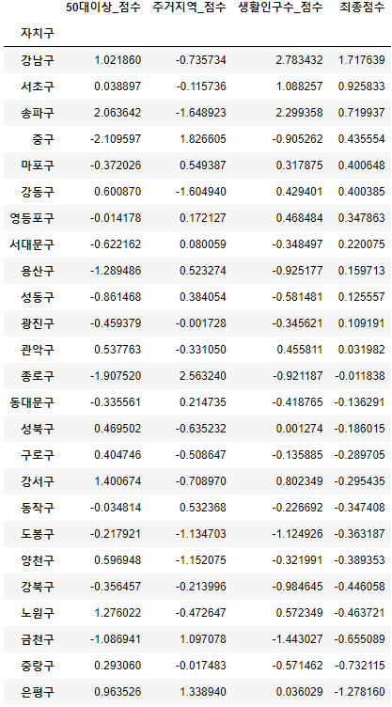
분석결과
선정과정
각 주요 요인의 표준화된 값을 회귀식에 대입한 후 순위에 따른 차등 점수를 계산하여 자치구별 총 점수 비교 분석
대상 지역으로
강남구 선정

Slide 12
데이터 출처
데이터 출처
참고 논문
데이터 목록 | 출처
서울시 주택가 주차장 통계 | 서울 열린데이터 광장
서울시 지역사회 건강통계 | 서울 열린데이터 광장
서울시 불법주정차 단속실적 | 서울특별시 홈페이지
서울시 사업체 및 종사자 밀도 통계 | 서울 열린데이터 광장
서울시 용도지역 현황 | 서울 열린데이터 광장
서울시 생활인구 수 | 서울 열린데이터 광장
서울시 자치구별 장애인 불법주차 단속 현황 | 정보공개포털
서울시 장애인 수 현황 | 서울 열린데이터 광장
서울시 주민등록인구 (구별) 통계 | 서울 열린데이터 광장
서울시 자동차등록 (월별/구별) 통계 | 서울 열린데이터 광장
서울시 지역사회 건강통계(건강행태) 통계 | 서울 열린데이터 광장
서울시 교통안전지수 통계 | 서울 열린데이터 광장
서울시 주차장 (구별) 통계 | 서울 열린데이터 광장
서울시 공영주차장 안내 정보 | 서울 열린데이터 광장
서울시민 우울감 경험률 | 서울시 정신건강 통계(SMHDB)
서울시민 스트레스 인지율 | 서울시 정신건강 통계(SMHDB)
서울시 행정동별 대중교통 총 승차 승객수 정보 | 서울 열린데이터 광장
서울시 예산결산총괄 통계 | 서울 열린데이터 광장
서울시 구 공무원 (정원) 통계 | 서울 열린데이터 광장
[1] 장애인전용주차구역제도에 대한 정책순응 요인-양숙미,전동일

Slide 13




워드 클라우드 분석
봄
여름
가을
겨울

